Slide 1
课程框架
商业银行导论
商业银行经营
管理概述
基 础 理 论 篇（1-2）
业 务 篇 （3-8）
负债业务
贷款业务
（个人,企业）
中间业务
金融市场业务
电子银行
资本金管理
管 理 篇 （9-12）
流动性管理
风险管理
绩效评价
Notes:
商业银行导论
性质与功能
组织与结构
经营模式及其发展
商业银行经营管理概述
经营目标与经营原则
组织与结构
经营模式及其发展
商业银行负债业务
商业银行资产业务
（企业贷款。个人贷款）
中间业务
金融市场业务
电子银行
资本金管理
流动性管理
商业银行风险管理
商业银行绩效评价

Slide 2
第六章 中间业务
◆主要内容
1、中间业务概述
2、结算业务
3、代理业务
4、银行卡业务
5 、承诺与担保业务

Slide 3
商业银行如何盈利？
负债业务
(低息筹钱)
资产业务
(高息用钱)
货币资金池
利差收入
非息收入业务——中间业务
投资业务
非息收入

Slide 4
第一节 中间业务概述
一、中间业务概念
中间业务是指商业银行代理客户办理收款、付款和其他委托事项而收取手续费的业务。银行依托业务、技术、机构、信誉和人才等优势，以中间人身份代理客户承办收付和其他委托事项，提供各种金融服务并据以收取手续费的业务。
银行经营中间业务无须占用自己的资金，是在银行的资产负债信用业务的基础上产生的，并可以促使银行信用业务的发展和扩大。

Slide 5
中间业务与表外业务
表外业务是指那些不在资产负债表中反映，但在一定条件下可以转化为资产业务或负债业务需要在表外进行记载以便对其进行核算、控制和管理的那些业务。表外业务是中间业务的一部分，这部分与信用业务关系密切，所以它虽然不在资产负债表中得到反映，但可能在今后形成债权债务。
因此，表外业务和中间业务不是同一概念，两者既有紧密的联系，又有一定区别。

Slide 6
中间业务与表外业务的联系
（1）两者都不在资产负债表中反映，银行都是以“中介人”或“代理人”身份向客户提供非资金服务，通常都不会引起资产负债表内业务的变化。
（2）具有相同的收入形态，即非利息收入，包括各种服务费、手续费和佣金等。
（3）在外延上具有交叉性。主要集中表现在信用证和承兑等业务的归属上，就性质而言，这些业务属于商业银行传统的中间业务，又因其会形成银行的或有资产负债而可归入表外业务之列。

Slide 7
中间业务与表外业务的区别
（1）范围不同。表外业务只是中间业务的一部分，不能反映所有中间业务的特点。表外业务主要包括承诺类表外业务（如贷款承诺、循环保证融资等）、担保类表外业务（如担保信用证或备用信用证、履约担保、投标担保、还款担保等）和与市场价格有关的表外业务（如金融期货、金融期权、利率互换、货币互换等）。而中间业务还包括结算、信托、租赁、银行卡、代客买卖、代收代付、代客理财、代保管和信息咨询等业务。
（2）相对于其它中间业务而言，表外业务由于风险相对较大，特别是金融衍生产品形式的表外业务存在的风险更大，因此受到各国金融管理当局和一些国际金融组织严格的管制。

Slide 8
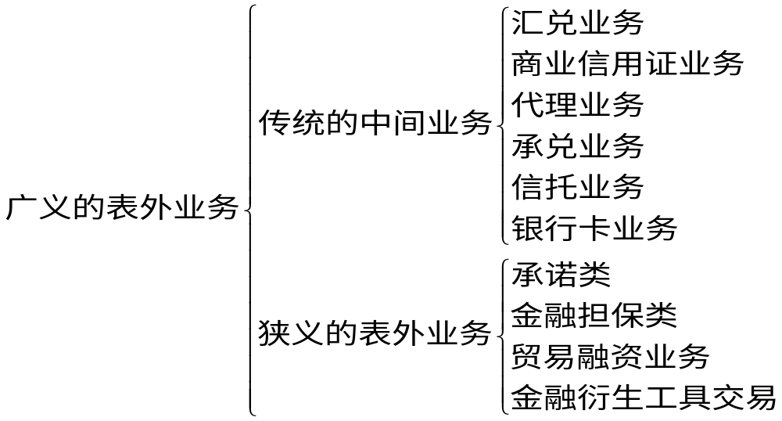

Slide 9
二、中间业务的 内容
（一）转账结算和汇兑业务
（二）承兑与信用证业务
（三）代收业务
（四）同业往来
（五）银行卡业务

Slide 10
三、中间业务的 特点
（一）自由度较大
（二）透明度差
（三）多数交易风险分散于银行的各种业务之中
（四）高杠杆作用

Slide 11
中间业务发展呈现出“五大转变”
由分业经营向混业经营转变
由不占用或不直接占用客户资金向商业银行占用客户资金转变
由接受客户的委托向银行出售信用转变
由不承担风险的收取手续费向承担风险转变
由传统业务向创新业务转变

Slide 12
四、中间业务的作用
一是不直接构成商业银行的表内资产或负债，风险较小，为商业银行的风险管理提供了工具和手段。
二是为商业银行提供了低成本的稳定收入来源。
三是完善了商业银行的服务功能。

Slide 13
第二节 结算业务
支付结算是单位、个人在社会经济活动中使用票据、信用卡、汇兑、托收承付、委托收款等结算方式进行货币给付及资金清算的行为。
银行是支付结算和资金清算的中介机构。

Slide 14
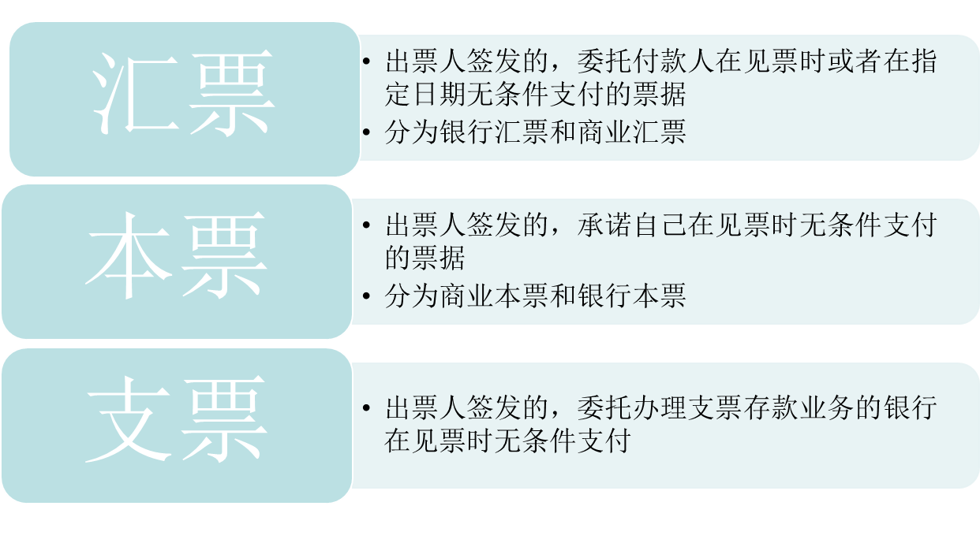
一、国内结算
同城结算工具：汇票、本票和支票。
异地结算的主要方式有汇款、托收和信用证。
（一）票据结算

Slide 15
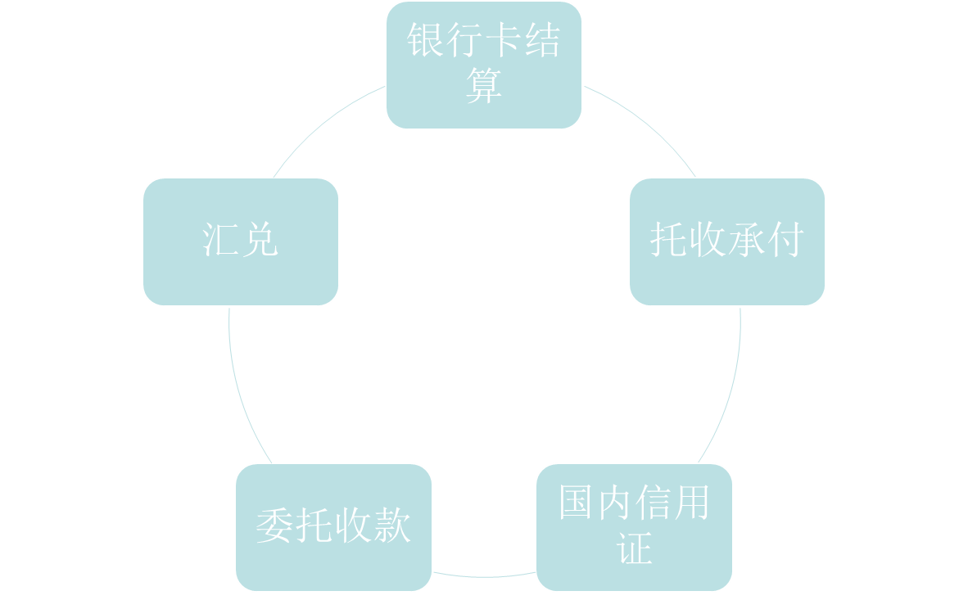
（二）其他结算方式

Slide 16

二、国际结算业务
（一）汇款结算业务
应付款项 付款人往来银行 收款人
（二）托收结算业务
包括光票托收，跟单托收

Slide 17
（三）信用证结算业务
进出口双方签订买卖合同后，进口商主动请示进口地银行向出口商开立信用证，当出口商按照信用证的条款履行了自己的责任后，进口商将货款通过银行交付给出口商。
出口商所在地银行收到开证行开来的信用证后，为出口商提供的包括来证通知、接单、审单、寄单、索汇等一系列服务。
（四）担保业务
银行以本身的信誉为进出口商提供担保，包括银行保证书和备用信用证。

Slide 18
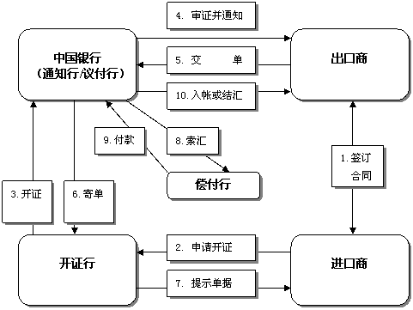
出口信用证业务流程

Slide 19
三、支付清算系统
支付清算系统，也称支付系统，是一个国家或地区对交易者之间的债权债务关系进行清偿的系统。具体来讲，它是由提供支付服务的中介机构、管理货币转移的规则、实现支付指令传递及资金清算的专业技术手段共同组成的，用以实现债权债务清偿及资金转移的一系列组织和安排。

Slide 20
第三节 代理业务
代理类中间业务指商业银行接受客户委托、代为办理客户指定的经济事务、提供金融服务并收取一定费用的业务。
一、代收代付业务
代收代付业务是指商业银行利用自身的结算便利，接受客户的委托代为办理指定款项收付的业务。
代收代付业务种类繁多，涉及范围广泛，归纳可分为代缴费业务和代发薪业务。

Slide 21
三方当事人的关系
商业银行
2.账款所有权
4.货款
3.资金融通
工商企业A（债权人）
1.货物赊销
A的客户B（债务人）

Slide 22
二、代保管业务
（一）概念
商业银行以自身拥有的保管箱、保管库等设备条件，接受单位和个人委托，代为保管各种贵重金属、契约文件、设计图纸、文物古玩、珠宝首饰以及股票、债券等有价证券的业务。
（二）主要种类
出租保管箱、密封保管、露封保管等。

Slide 23
第四节 银行卡业务
银行卡是指商业银行、邮政储汇机构发行的，具有消费信用、转账结算、存取现金等全部或部分功能的信用支付工具。
按记账性质不同，分为信用卡和借记卡（是否给予持卡人授信额度）。

Slide 24
第五节 承诺与担保业务
一、承诺业务
承诺类中间业务是指商业银行在未来某一日期按照事前约定的条件向客户提供约定信用的业务。

Slide 25
（一）贷款承诺
贷款承诺的种类
(1)定期贷款承诺(term load cornmitment)。
借款人可以全部或部分地提用承诺金额，但仅能提用一次；如果借款人不能一次提用所承诺的全部资金，那么承诺实际就降至已提用的金额。
(2)备用承诺(standby cornmitment)。
一次提用部分贷款并不失去对剩余承诺在剩余有效期内的使用权力。然而，一旦借款人开始偿还贷款，已偿还的部分就不能被再次提用。
(3)循环承诺(revolving cornmitment)。
有效期内可多次提用，并且可反复使用已偿还的贷款，只要借款人在某一时刻使用的贷款不超过全部承诺额就可以，即对贷款额度实行存量管理。

Slide 26
贷款承诺的定价
贷款承诺的定价是指承诺银行在进行贷款承诺时收取佣金的多少。承诺费是贷款价格的一部分。
贷款承诺定价的核心是佣金费率的确定。佣金费率的确定一般是由银行和借款人协商完成。
影响佣金费率的因素主要有借款人的信用水平、经营状况、财务状况、承诺期限的长短以及是否进行贷款的可能性大小等。佣金费率一般以年度贷款总额的0.25%-0.75%计算，最高不超过1%。

Slide 27
（二）票据发行便利（NIFS）
又称票据发行融资安排，是指有关银行与借款人签订协议，约定在未来一段时间，借款人根据具有法律约束力的融资承诺，连续发行一系列的短期票据由银行购买并以最高利率成本在二级市场上出售，否则由包销银行提供等额贷款以满足借款人筹措资金需要的一种融资创新活动。

Slide 28
（三）回购协议
回购协议是指借贷双方签定协议，规定借款方通过向贷款方暂时售出一笔特定的金融资产而换取相应的即时可用资金，并承诺在一定期限后按预定价格购回这笔金融资产的安排。
正回购协议
在出售证券的同时，和证券的购买商签订协议，协议在一定期限后按照约定价格回购所出售的证券，从而及时获取资金的行为
逆回购协议(Reverse Repurchase Agreement)
买入证券一方同意按照约定期限和价格再卖出证券的协议。

Slide 29
回购协议方式的特点
将资金的收益与流动性融为一体，增大了投资者的兴趣；
增强了长期债券的变现性；
具有较强的安全性；
较长期的回购协议可以用来套利。

Slide 30
银行回购协议方式借款的原因
回购协议借款是银行推行负债储备管理的有利工具之一
回购协议所获借款无需提交储备金，这就降低了回购协议借款的实际成本
回购协议的期限弹性佳

Slide 31
二、担保业务
担保类中间业务是指商业银行为客户债务清偿能力提供担保，承担客户违约风险的业务。
主要包括:
（一）银行承兑汇票
（二）备用信用证
（三）银行保函

Slide 32
（一）银行承兑汇票
是商业汇票的一种，是由收款人或付款人（或承兑申请人）签发，并由承兑申请人向开户银行申请，经银行审查同意承兑的商业汇票。

Slide 33
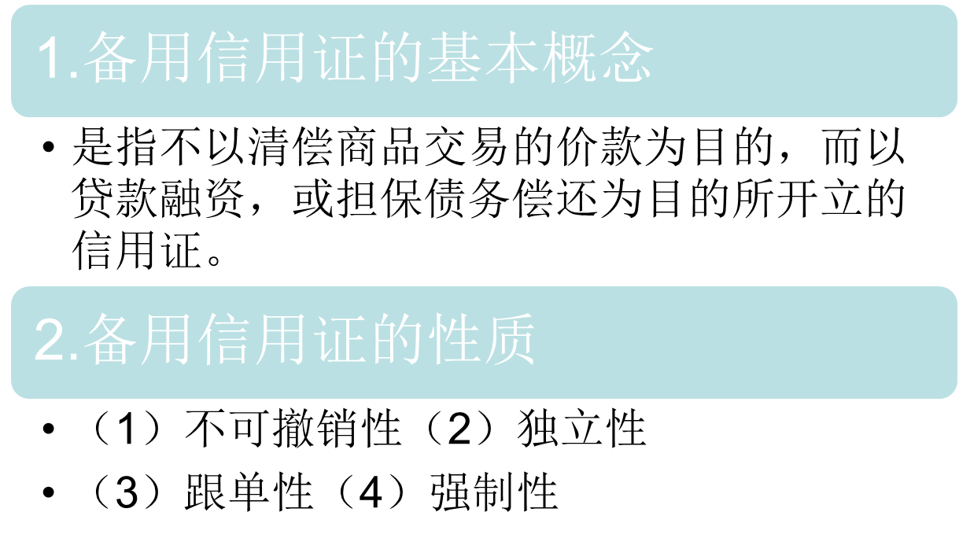
（二）备用信用证

Slide 34
（三）银行保函
1、定义
银行保函是指银行应客户的申请开立的以银行信用作担保的书面承诺文件。一旦申请人未按其与受益人签订的合同约定偿还债务或履行约定义务，银行按保函的约定履行担保责任。

Slide 35
2．银行保函分类
履约保函
投标保函
租赁保函
预付款保函
付款保函

Slide 36
本章小结
1．中间业务是指商业银行为客户办理收付及其他委托代理事项、提供各种金融服务的业务。在办理这类业务时，银行既不是债务人也不是债权人，而是处于受委托代理地位，以中间人身份进行各项业务活动。
2．支付结算是单位、个人在社会经济活动中使用票据、信用卡、汇兑、托收承付、委托收款等结算方式进行货币给付及资金清算的行为。
3．代理类中间业务指商业银行接受客户委托，代为办理客户指定的经济事务、提供金融服务并收取一定费用的业务，包括代理政策性银行业务、代理中国人民银行业务、代理商业银行业务、代收代付业务、代理证券业务、代理保险业务、代理其他银行的银行卡收单业务等。
4．银行卡是指商业银行等金融机构及邮政储汇机构向社会发行的，具有消费信用、转账结算、存取现金等全部或部分功能的信用支付工具。银行卡包括信用卡和借记卡两种。
5．承诺类中间业务是指商业银行在未来某一日期按照事前约定的条件向客户提供约定信用的业务，主要指贷款承诺，包括可撤销承诺和不可撤销承诺两种。
6．担保类中间业务指商业银行为客户债务清偿能力提供担保，承担客户违约风险的业务。主要包括银行承兑汇票、备用信用证、银行保函等。

Slide 37
延伸阅读
1．《电子商业汇票业务管理办法》，人民银行2012年12月。
2．《大额支付系统业务处理手续（试行）》，人民银行2009年5月。
3．《中国现代化支付系统运行管理办法（试行）》2009年5月。
4.《金融工程》，第三版，郑振龙，高等教育出版社。

